Slide 1
Präsentation zur Suchtvorbeugung im Alter
Herzlich Willkommen!
Ihre Gäste sind:
z.B.
regionale Fachkraft für Suchtvorbeugung
Leitung Regionalbüro Alter, Pflege und Demenz Region Düsseldorf
Vertreter/in aus der Suchtselbsthilfe

Slide 2
Unabhängig bleiben – Suchtvorbeugung im Alter
„Das Alter wird nur dann respektiert werden, wenn es um sein Recht kämpft und sich seine Unabhängigkeit und Kontrolle über das eigene Leben bewahrt.“
Marcus Tullius Cicero (106 – 43 v. Chr.)

Slide 3
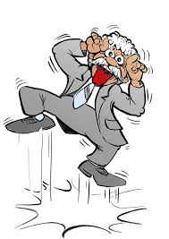
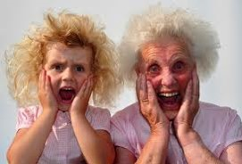
Alter…

Slide 4
Herausforderungen im höheren Lebensalter
Übergang Berufstätigkeit → Rente
Finanzielle Unsicherheiten
Verlusterfahrungen (Partner, Freunde, etc.)
Sinnverlust: fehlende Tagesstruktur, Leere, Langeweile…

Slide 5
Herausforderungen im höheren Lebensalter
Erkrankungen, Schmerzen
Verlust von Selbstständigkeit
Eingeschränkte Mobilität
Aufarbeitung von traumatischen Erlebnissen
Auseinandersetzung mit dem Tod

Slide 6
Was ist Abhängigkeit?
Verlangen nach einem Suchtmittel
Kontrollverlust
Toleranzentwicklung
Entzugserscheinungen
Vernachlässigung sozialer Kontakte und eigener Freizeitaktivitäten
Anhaltender Konsum trotz eindeutigen schädlichen Folgen (laut ICD10)

Slide 7
Symptome einer Abhängigkeit
Hellhörig werden bei…
„Ich muss noch die blaue Tablette nehmen, die nehme ich jeden Abend.“
Unruhe, bei der Vorstellung ohne auskommen zu müssen.
Vorratshaltung zur Sicherheit.
Dosissteigerung, weil‘s nicht mehr hilft.

Slide 8
Symptome einer Abhängigkeit
Hellhörig werden bei…
Heimlichkeiten (Verstecke, Privatrezepte, Lügen, häufiger Ärztewechsel)
langfristiger Nutzung, über Empfehlungen hinaus
Einnahme zur Verbesserung des Befindens
um Schlafschwierigkeiten/Unruhe in den Griff zu bekommen
Behandlung, ohne Ursachen zu kennen

Slide 9
Genuss oder Sucht?
Abstinenz „Nie!“
Genuss “Etwas Besonders“
Gewöhnung “Immer wenn…“
Missbrauch „Um zu…“
Sucht „Nicht ohne!“

Slide 10
Suchtprobleme im höheren Lebensalter
Ca. 400.000 gelten als alkoholkrank
1-2 Millionen Medikamentenabhängige
2. Mio Raucher
Menschen über 65 Jahren werden in den meisten Statistiken zur Abhängigkeit nicht erfasst…

Slide 11
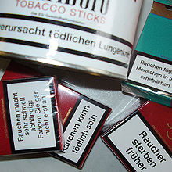
Tabak

Slide 12
Tabakkonsum
Tabakkonsum senkt die Lebenserwartung
bei Frauen um 22 Jahre
bei Männern um 18,2 Jahre
Ursache für etliche Krebserkrankungen…

Slide 13
Tabakkonsum – der Ausstieg lohnt…
kurzfristig:
Geschmacks- und Geruchssinn verbessern sich
Besserer Geruch, saubere Finger (ohne Nikotinbelag und –geruch)
Lungenfunktion verbessert sich
Mehr Geld zur Verfügung

Slide 14
Tabakkonsum – der Ausstieg lohnt…
mittel und langfristig:
Risiko für Gefäßerkrankungen bzw. deren Fortschreiten sinkt stark
Krebsrisiko sinkt innerhalb von fünf Jahren um 50%
Nach zehn Jahren ist das Lungenkrebs-Risiko auf normalem Niveau

Slide 15
Alkoholkonsum

Slide 16
Alkoholkonsum und seine Folgen
Lebenserwartung sinkt
bei Frauen um -23,1 Jahre
bei Männern um -16,2 Jahre
Alkohol mindert die geistige und körperliche
Leistungsfähigkeit
gefährliche Wechselwirkungen mit Wirkstoffen vieler Medikamente, speziell Schlaf- und Beruhigungsmittel

Slide 17
Alkoholkonsum und die Sauerstoffversorgung
Altersbedingte Veränderungen des Stoffwechsels führen zur Abnahme der Alkoholtoleranz
80% des Zellsauerstoffs werden zum Abbau des Alkohols gebraucht
Die Fähigkeit des älteren Körpers, Sauerstoff aufzunehmen ist eingeschränkt
Folge: zu geringe Sauerstoffversorgung

Slide 18
Abnahme der Alkoholtoleranz und ihre Folgen
geringere Verträglichkeit
schnellere Trunkenheit
längere Wirkung
Zunahme von Unfällen/Stürzen

Slide 19
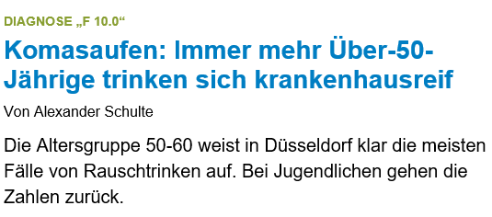
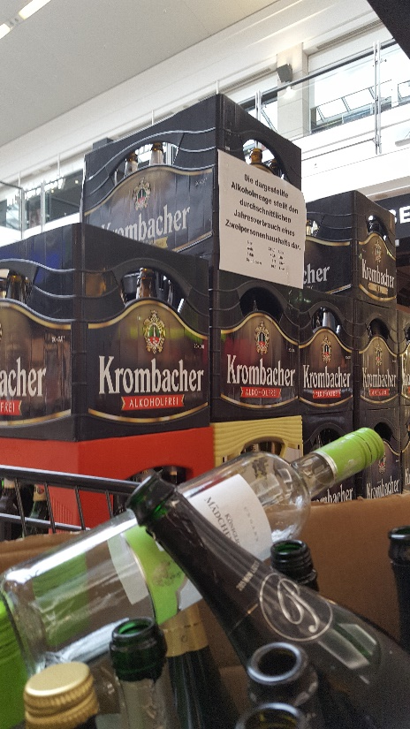
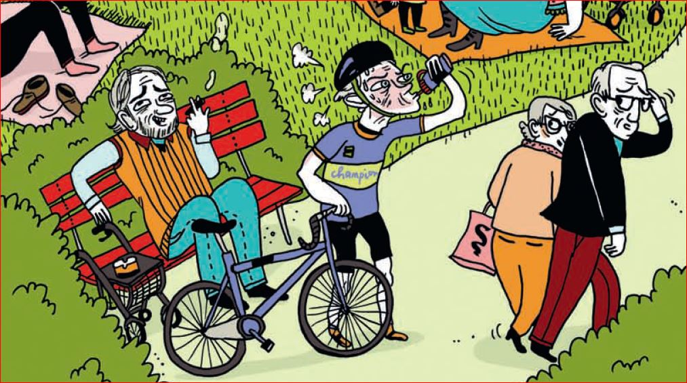
Alkoholkonsum
Quelle: Westdeutsche Zeitung Düsseldorf 01.03.2018

Slide 20
Alkoholkonsum Krankenhausaufenthalte - Alkoholintoxikationen
Jahr 2000 2016
60-65 Jahre 2596 → 6332
80-85 Jahre 130 → 764
unter 50 Jahre sinkt, über 50 Jahre steigt stetig an
(Quelle: Gesundheitsberichterstattung des Bundes www.gbe-bund-de)

Slide 21
Alkoholkonsum
in Behandlung wegen Alkoholkonsum sind:
stationär ambulant
Frauen 9,8 % 8,6 %
Männer 6,3 % 5,2 %

Slide 22
Alkoholkonsum & Demenz
Regelmäßiger Alkoholmissbrauch verdreifacht das Risiko für alle Demenzformen bei Männern und Frauen (französische Studie)
Gefahr für einen früheren Demenzbeginn vor dem 65. Lebensjahr
Alkohol ist an mehr als der Hälfte der Erkrankungen (57 %) beteiligt
Quelle:
http://www.spiegel.de/gesundheit/diagnose/alkohol-wie-starkes-trinken-das-demenzrisiko-erhoeht-a-1194662.html

Slide 23
Alkoholkonsum Ausstieg oder Reduzierung lohnen sich!
Reduktion von Unfällen und Stürzen
Alkoholabstinenz oder -reduktion verbessert in kurzer Zeit die geistige und körperliche Verfassung
keine Fahne, besserer Hygiene-Zustand
Leberwerte oder Fettlebererkrankungen, Verdauungs- und Stoffwechselstörungen etc. bessern sich deutlich
Senkung psychischer Belastungen (auch bei Angehörigen)

Slide 24
Illegale Drogen
40.000 Personen im Alter von 40+ sind opiatabhängig
Polytoxikomanie ist Regelfall
Verdopplung der Zahlen in 10 Jahren erwartet
schwere Krankheitsprozesse & alltägliche Alterserkrankungen zeigen erheblich früher Symptome und steigern die Pflegebedürftigkeit – z.T. ab 40 Jahren
Aufgabe: Versorgung in Seniorenhilfe und Pflege - Substitution

Slide 25
Medikamentenkonsum

Slide 26
Medikamentenkonsum im höheren Alter
Verordnungen bei über 65jährigen
(Prof. Glaeske 2008)

Slide 27
Medikamentenkonsum Krankenhausaufenthalte – falscher Medikamentenmix
jährlich 250.000 Menschen
50.000 Todesfälle
(Quelle: Eugen Brysch, Vorstand Stiftung Patientenschutz)

Slide 28
Arzneimittel und Krankenhausaufenthalte
Symposium zu „Arzneimitteltherapie bei Menschen im Alter“
bei 6,5 % der Fälle, in denen ein Mensch in der Notaufnahme eines Krankenhauses behandelt wurde, war der Grund dafür eine unerwünschte Arzneimittelwirkung

Slide 29
Arzneimittel und Krankenhausaufenthalte
Symposium zu „Arzneimitteltherapie bei Menschen im Alter“
Auswertung von 10.000 Notaufnahme-Fällen:
„Die typischen Symptome bei den im Schnitt 78-Jährigen, die durchschnittlich sieben Medikamente gleichzeitig nahmen, waren Stürze, Blutungen und Verwirrtheit. Weniger Pillen wären bei den meisten von ihnen mehr gewesen.“
→ angemahnt wird die Individualisierung der Gesundheitsversorgung im Alter!

Slide 30
Medikamentenkonsum und seine Folgen
Unberechenbare Neben- und Wechselwirkungen:
Herzrhythmusstörungen
Gangunsicherheit
fehlende Reflexe
Verkehrsunfälle: Risiko erhöht sich
Stürze: stark erhöhtes Risiko (66 %)
(Drogen und Suchtbericht, 2018)

Slide 31
Weniger ist mehr…
„Bei einem Pilotprojekt (…) haben wir die Stürze von Pflegebedürftigen um 60% reduziert, indem weniger oder andere Medikamente verschrieben wurden.“
„Jeder dieser Stürze hätte zu bis 60 Stunden Mehraufwand in der Pflege geführt.“
Frank Hanke, Projektentwickler
(Quelle: Westdeutsche Allgemeine Zeitung, 14.03.2018)

Slide 32
Medikamentenkonsum Informationen zur Verordnung
Nur 18,5 % der Verordnungen erfolgen durch zuständige Fachärzte (Quelle: Prof. Glaeske 2015)
Privatrezepte für gesetzlich Krankenversicherte
→ Nachverfolgung nicht möglich
rezeptfrei heißt nicht risikofrei

Slide 33
Medikamentenkonsum bei Frauen
Leitlinien für Medikamentenforschung werden überwiegend von Männern festgelegt… (und an Männern getestet).
obwohl viele Medikamente nachweislich anders auf Frauen wirken als auf Männer → Gefahrenpotenzial

Slide 34
Schlaf- und Beruhigungsmittel
verschreibungspflichtige Medikamente…
haben ein erhöhtes Suchtpotenzial
wirken auf das Gehirn und das Nervensystem

Slide 35
Schlaf- und Beruhigungsmittel und ihre Folgen
können abhängig machen
Verwirrung
Gangunsicherheit
verlangsamte Reaktionen
Erweichung der Muskulatur
etc.

Slide 36
Medikamente und Unfälle
61,8 % der Unfallfahrer über 65 Jahre haben mehrere Medikamente eingenommen.
11,1 % haben Medikamente genutzt, welche die Fahrtüchtigkeit direkt einschränken.
(Bundesanstalt für Straßenwesen Köln/Uni Bonn)

Slide 37
Meistverordnete Medikamente
Benzodiazepine (Schlaf- Beruhigungsmittel):
Radedorm (Nitrazepam), Noctamid (Lormetazepam), Lendormin (Brotizolam), Rohypnol (Flunitrazepam), Dalmadorm (Flurazepam), Remestan (Temazepam), etc.
Tranquilizer (angstlösend, sedierend):
Valium (Diazepam), Faustan (Diazepam), Adumbran (Oxazepam), Tavor (Lorazepam), Bromazanil (Bromazepam), Lexotanil (Bromazepam), Diazepam-ratiopharm, Oxazepam- ratiopharm, etc.
Priscus Liste (potentiell ungeeignete Medikation) (Deutsche Hauptstelle für Suchtfragen e.V. / DHS)

Slide 38
Was tun?
Mögliche Alternativen
mit Ärzten und Apothekern
besprechen!

Slide 39
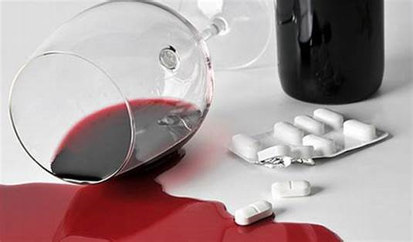
Mischkonsum

Slide 40
Mischkonsum Alkohol & Psychopharmaka
62,7 % der Teilnehmer, die Psychopharmaka eingenommen haben, haben einen mäßigen Alkoholkonsum gehabt.
14,2 % der Teilnehmer, die Psychopharmaka eingenommen haben, haben Alkohol in riskanten Mengen konsumiert.
(Quelle: Studie des Robert Koch-Instituts)

Slide 41
Alkohol & Psychopharmaka und seine Folgen
gefährliche Wechselwirkungen treten auf
Wirkungen verändern sich
Wirkung des Medikamentes kann aufgehoben werden
Wirkung des Alkohols wird verstärkt

Slide 42
Alkohol & Psychopharmaka und seine Folgen
Schlaf- und Beruhigungsmittel kombiniert mit Alkohol führt zu:
verstärkter Sedierung
erhöhtem Sturz- und Verletzungsrisiko
Krampfanfälle der Muskulatur

Slide 43
Medikamente der Ausstieg lohnt
Benzodiazepin Abhängigkeit:
Erfolgsquoten von Therapien liegen bei bis zu 63 % (Morin, 2004)
bei alten Menschen nach sechs Monaten bei 80 % (Wolter, 2005)

Slide 44
Medikamente der Ausstieg lohnt
Steigerung des Konzentrations- und Aufmerksamkeitsvermögens
Erinnerungsvermögen verbessert sich
Wahrnehmung verbessert sich
Orientierungsfähigkeit wird gestärkt
Probleme können aktiv gelöst werden

Slide 45
Was kann aktiv getan werden?

Slide 46
Herausforderungen annehmen
gemeinsam statt einsam
Engagement und Aktivitäten
Aufgaben statt Sinnverlust
Hilfsmittel zur Mobilität nutzen
positiv denken (auch wenn es manchmal schwerfällt…)
bei Problemen und Unsicherheiten → darüber reden hilft!

Slide 47
Kontakte und Gespräche
Sprechen Sie bei Problemen mit:
Familie und Freunden
behandelnde Ärzt/innen
Apotheker/innen
Nutzen Sie
Angebote der Selbsthilfe
Angebote der Suchtberatung

Slide 48
(Sucht-)Beratung und Behandlung
ist für Betroffene kostenfrei
findet spezialisiert in Therapieeinrichtungen statt
steigert die Lebensqualität

Slide 49
Bedeutung für Pflegeeinrichtungen
6,3 % der Pflegebedürftigen in Heimen werden als abhängig bezeichnet (Medikamente, Alkohol, Drogen)
davon sind 11,4 % im Alter von 60-79 Jahren
3,4 % im Alter von 80-89 Jahren
(Schneekloth, Müller 1998 in BMFSFJ, Heimbericht 2006)
19,3 % der Männer und 3,8 % der Frauen sind bei Eintritt ins Pflegeheim alkoholabhängig
durch Alkoholkonsum besteht ein wesentlich höheres Risiko, früh zum Pflegefall zu werden:
Ø 66,5 Jahre bei Menschen mit Sucht Ø 80,3 Jahre bei Menschen ohne Sucht
(Schäufele et. al)

Slide 50
Was ist strukturell zu tun?

Slide 51
„TO DO“
Flächendeckende Sensibilisierung der Bevölkerung zum Thema „Suchtprävention im Alter“
Vorbereitung der Seniorenhilfe auf suchtspezifische Folgen des demografischen Wandels
Erweiterung der Beratungs- und Unterstützungsangebote
für ältere abhängige Menschen
Vernetzung lokaler Hilfsangebote

Slide 52
„TO DO“
Sensibilisierung und Schulung von Ärzten und Apothekern
Anwendung der Priscus Liste (inadäquate Medikation)
Motivation von Angehörigen, Senioren und Bezugspersonen sich mit dem Thema auseinander zu setzen
für Pflegeeinrichtungen: Erstellung von Handlungskonzepten zum Umgang mit Suchtstoffen
Angebote zur Beratung und Schulung von Pflegeeinrichtungen und ambulanten Diensten etc.

Slide 53
Zusammenfassung
gesundheitliche Risiken bei Senioren sinken deutlich
Unfallgefährdung verringert sich
Aufwendungen für Pflege werden geringer
Ältere profitieren mehr von den Angeboten der Suchthilfe als Jüngere
Die Einbindung und Unterstützung durch Familie wird erleichtert
Die Lebensqualität steigt, wenn das Leben bewusst und genussvoll gestaltet wird

Slide 54
Unser Wunsch
Bitte sprechen Sie mit älteren Menschen aus Senioreneinrichtungen, Institutionen und Verantwortlichen über das Thema Sucht im Alter.
„Unabhängig bleiben –
Suchtfrei alt werden!“

Slide 55
Vielen Dank für Ihr Interesse!

